Slide 1
11. HAFTA
Buzullar, Rüzgârlar ve Canlılar
11
30 Kasım - 4 Aralık 2026
ÖĞRENME ÇIKTISI · COĞ.10.3.3
Yeryüzü şekillerinin oluşumunu aşınım ve birikim süreçleri açısından çözümleyebilme
Süreç bileşenleri
a) Aşınım ve birikim süreçlerinde ortaya çıkan yeryüzü şekillerini belirler.
b) Aşınım ve birikim süreçleriyle yeryüzü şekilleri arasındaki ilişkiyi belirler.
10. Sınıf Coğrafya · 3. Ünite: Doğal Sistemler ve Süreçler
188 / 350
Notes:
AMAÇ: Haftanın öğrenme çıktısı ve iki süreç bileşeni; 3.3 bu hafta tamamlanır.
NASIL: 'Bugün son üç dış etkeni (buzul, rüzgâr, canlılar) görüp Türkiye haritasında bütün dış etkenleri birlikte inceleyeceğiz' deyin.
KAYNAK: Program (2026) COĞ.10.3.3 a-b.

Slide 2
Bugünün yolu
11. HAFTA
1
2
3
4
5
Buzullar
Rüzgârlar
Canlılar
Etkinlik
Çalışma yaprağı
s. 88-90
s. 91-92
s. 92
Dört görsel · Türkiye haritası · s. 94-95
s. 96
10. Sınıf Coğrafya · 3. Ünite: Doğal Sistemler ve Süreçler
189 / 350
Notes:
AMAÇ: Blok dersin akışı.
NASIL: Buzul, rüzgâr, canlılar ve etkinliğin 1. adımı birinci ders saati; 2. adım, ova-plato haritası ve çalışma yaprağı ikinci ders saatidir.
KAYNAK: Ders planı, 11. hafta akışı.

Slide 3
Geçen haftayı hatırlayalım
TEKRAR
1) Obruk nasıl oluşur? 2) Kıyı oku aşınımla mı, birikimle mi oluşur?
10. Sınıf Coğrafya · 3. Ünite: Doğal Sistemler ve Süreçler
Kitap s. 84-85
190 / 350
Notes:
AMAÇ: 10. haftayı iki soruyla bağlamak.
NASIL: İki öğrenciden kısa cevap alın.
KAYNAK: Kitap s. 84 Görsel 3.25; s. 85 Görsel 3.26.

Slide 4
Geçen haftayı hatırlayalım — Örnek cevap
CEVAP
1) Obruk nasıl oluşur? 2) Kıyı oku aşınımla mı, birikimle mi oluşur?
Örnek cevap
• 1) Yer altında mağara sisteminin oluşması ve zamanla tavanının çökmesiyle obruk meydana gelmesi.
• 2) Birikimle: dalga ve akıntılar girintilerin önünü biriktirmelerle kapatır; kıyı oku, tombolo, kumsal ve lagün böyle oluşur.
10. Sınıf Coğrafya · 3. Ünite: Doğal Sistemler ve Süreçler
Kitap s. 84-85
191 / 350
Notes:
AMAÇ: Örnek cevap.
KAYNAK: Kitap s. 84-85.

Slide 5
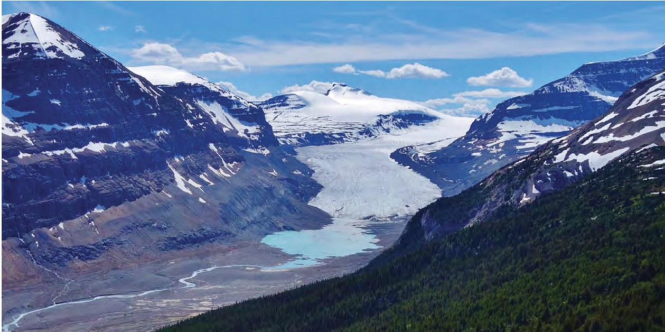
Buzul nasıl oluşur, nerede bulunur?
BUZUL
Buzullar, kalıcı kar sınırının üzerinde sıkışmış ve sertleşmiş kar tanelerinin buz kristallerine dönüştükten sonra basıncın etkisiyle birbirine bağlanarak katı bir kütle hâline gelmesiyle oluşmaktadır.
Görsel 3.28: Vadi buzulu ve buzul vadisi (Kanada)
Kalıcı kar sınırı | Yükselti
Sıcak kuşak | 5.600 m
Ilıman kuşak | 3.000 m
Soğuk kuşak | 0 m
Buzullar günümüzde karaların yaklaşık %10'unu kaplamaktadır.
10. Sınıf Coğrafya · 3. Ünite: Doğal Sistemler ve Süreçler
Kitap s. 88
192 / 350
Notes:
AMAÇ: Buzulun oluşumu, kalıcı kar sınırı ve dağılışı.
NASIL: Kalıcı kar sınırının sıcak kuşaktan soğuk kuşağa neden alçaldığını sorun (sıcaklık azalır). Fotoğrafta vadi buzulunu ve önündeki gölü gösterin.
BEKLENEN CEVAP: Sıcak kuşakta sıcaklık yüksek olduğundan kar ancak çok yüksekte kalıcıdır; kutuplara doğru sıcaklık azaldıkça kalıcı kar sınırı alçalır.
KAYNAK: Kitap s. 88 ve Görsel 3.28 (Kanada).

Slide 6
Buzul türleri ve buzul aşındırması
BUZUL
Örtü buzulu
Takke buzulu
Vadi buzulu
Antarktika ve Grönland Adası gibi geniş alanları kaplayan
Dağların yüksek kesimlerini örten
Eski akarsu ve buzul vadilerine yerleşmiş
Buzul çizikleri
Hörgüç kaya
Sirk
Buzul vadisi
Birbirine paralel çizik ve oluklar
Akış yönündeki yamacı daha dik olan kaya
Üç tarafı yamaçlarla çevrili, bir tarafı vadiye doğru açık olan kâse şeklinde çukur
Geniş bir "U" profiline sahip tekne görünümlü vadi
10. Sınıf Coğrafya · 3. Ünite: Doğal Sistemler ve Süreçler
Kitap s. 88
193 / 350
Notes:
AMAÇ: Süreç bileşeni a: buzul aşındırmasıyla oluşan şekiller.
NASIL: Üst satırda buzul türleri, alt satırda aşındırma şekilleri. 'Buzul çok yavaş hareket ettiği hâlde neden güçlü aşındırır?' (on binlerce tonluk ağırlık).
KAYNAK: Kitap s. 88.

Slide 7
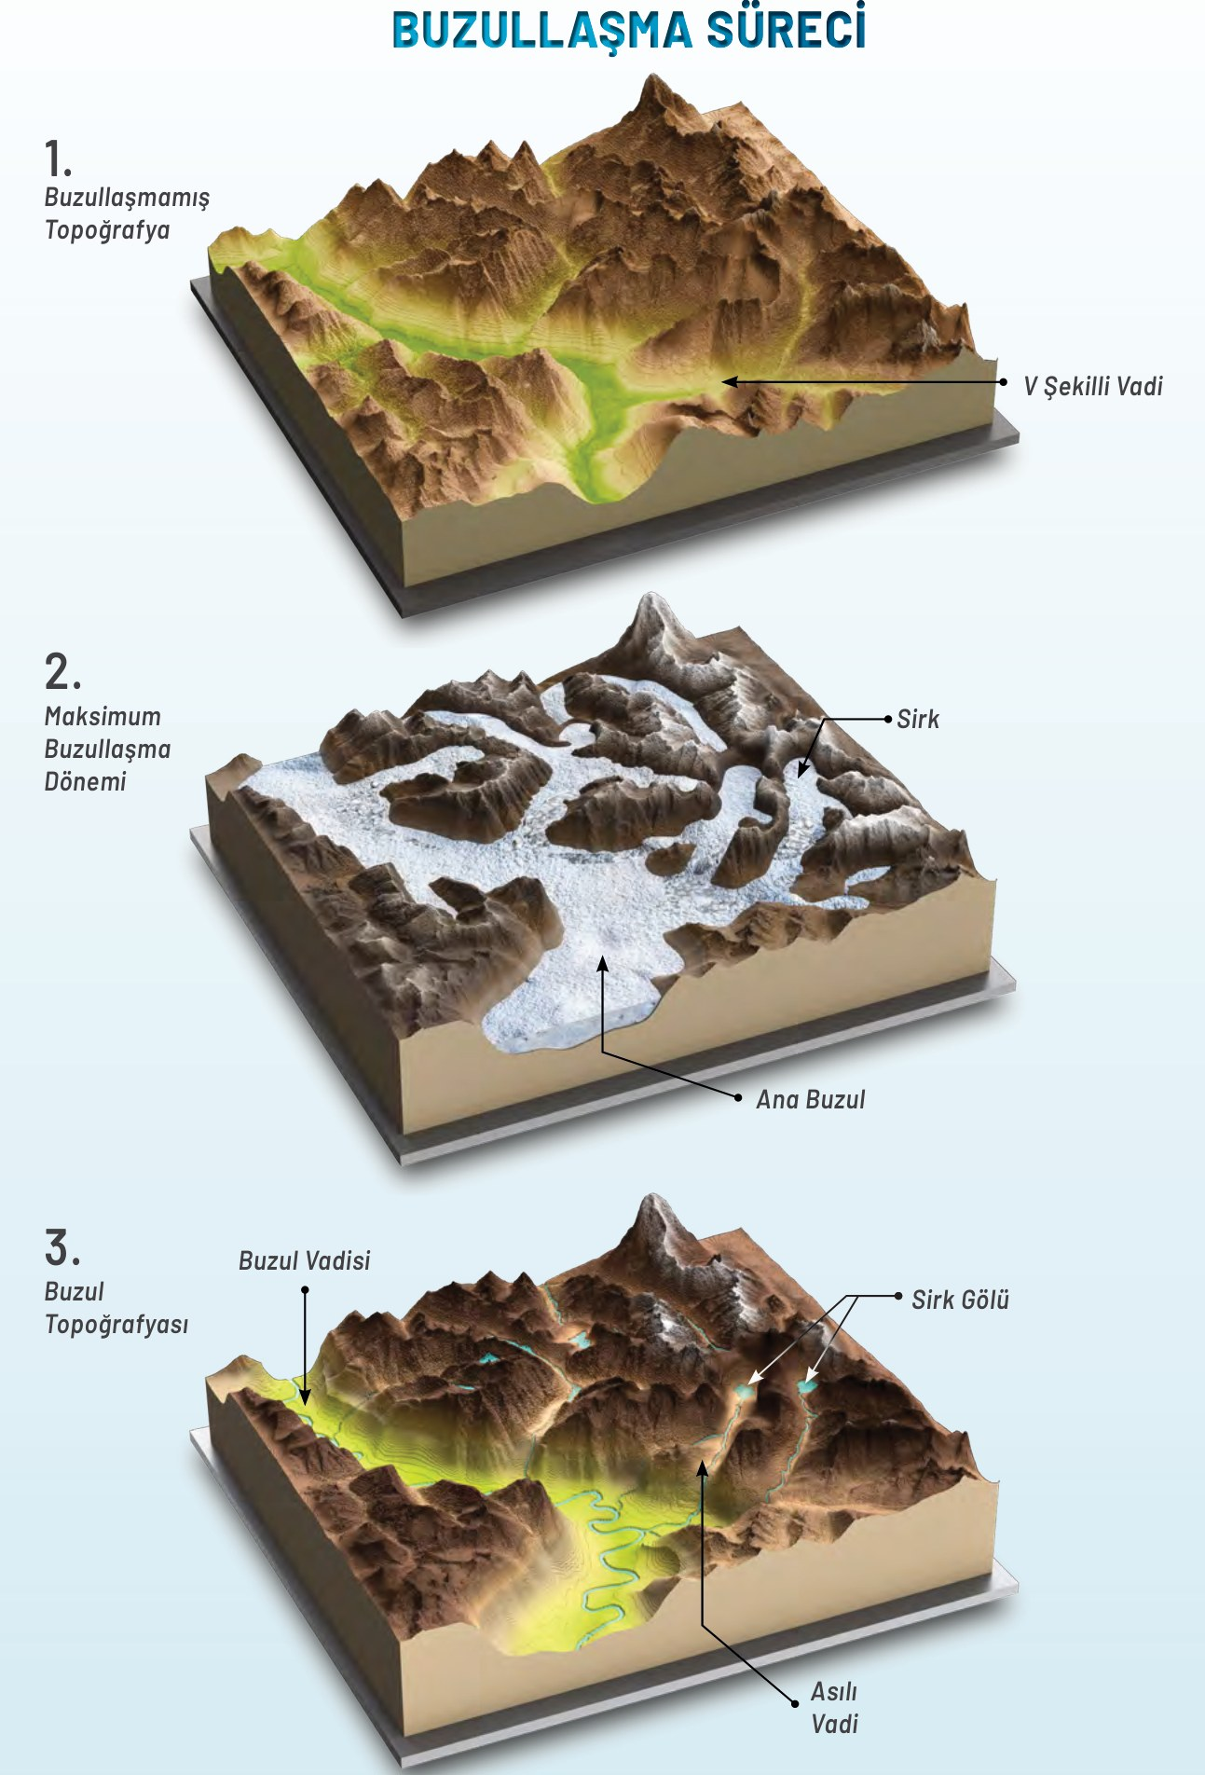
Buzullaşma süreci
ŞEMA
Şemayı 1 → 3 sırasıyla incele: V şekilli akarsu vadisi buzullaşmadan sonra nasıl değişti? 3. aşamada hangi yeni şekiller var?
10. Sınıf Coğrafya · 3. Ünite: Doğal Sistemler ve Süreçler
Kitap s. 88-89
194 / 350
Notes:
AMAÇ: Süreç bileşeni b: buzul aşındırması ile şekil arasındaki ilişki.
NASIL: Şemanın üç basamağını öğrencilere okutun; V ve U vadiyi deftere çizdirin.
KAYNAK: Kitap s. 89 'Buzullaşma Süreci'.

Slide 8
Buzullaşma süreci — Örnek cevap
CEVAP
Şemayı 1 → 3 sırasıyla incele: V şekilli akarsu vadisi buzullaşmadan sonra nasıl değişti? 3. aşamada hangi yeni şekiller var?
Örnek cevap
• V şekilli akarsu vadisi geniş bir "U" profiline sahip tekne görünümlü buzul vadisi hâline geldi.
• Buzul kalkınca ortaya çıkan şekiller: sirk ve sirk gölleri, asılı vadi.
• Buzul aşındırması ve biriktirmesi süreçleriyle oluşan bu yer şekilleri buzullar kalktıktan sonra ortaya çıkar.
10. Sınıf Coğrafya · 3. Ünite: Doğal Sistemler ve Süreçler
Kitap s. 88-89
195 / 350
Notes:
AMAÇ: Örnek cevap.
BEKLENEN CEVAP: 'Asılı vadi' şemada adıyla geçer, metinde tanımlanmaz: ana buzul vadisine yüksekten bağlanan yan vadi olarak şemada gösterilir (şemadan okuma).
KAYNAK: Kitap s. 88 metni, s. 89 şema adları.

Slide 9
Buzul biriktirmesi
BUZUL
Moren
Cephe moreni (moren seti)
Sandur
Drumlin
Buzulun sürüklediği kum ve çakıl boyutundaki malzemenin birikmesiyle meydana gelen birikinti
Buzulun bittiği yerde buzula paralel şekilde yığılmış morenler
Eriyen suyun sürüklediği ince malzemenin tabakalı ve az eğimli bir şekilde oluşturduğu birikim düzlüğüne sandur adı verilir
Ters kaşık şekilli ve akış yönündeki yamacı daha dik olan tepeler
10. Sınıf Coğrafya · 3. Ünite: Doğal Sistemler ve Süreçler
Kitap s. 90
196 / 350
Notes:
AMAÇ: Süreç bileşeni a: buzul biriktirme şekilleri.
NASIL: Dört kartı buzuldan uzaklaşarak okuyun: moren → cephe moreni → sandur; drumlin eski moren deposunun buzulca biçimlenmesidir.
KAYNAK: Kitap s. 90.

Slide 10
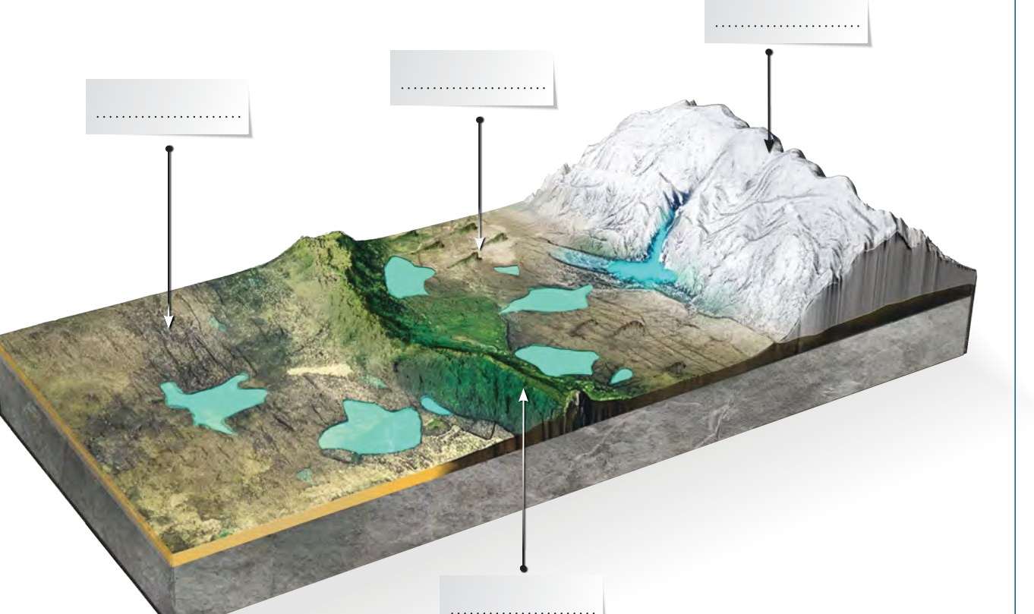
Uygulama: buzul biriktirme şekilleri
UYGULAMA
Buzul alanlarında biriktirme süreçlerinin etkisine bağlı oluşan yeryüzü şekillerinin isimlerini görseldeki boş bırakılan alanlara yazıp aşağıdaki soruyu cevaplayınız. (İkilinle; 1-4)
3
2
1
4
10. Sınıf Coğrafya · 3. Ünite: Doğal Sistemler ve Süreçler
Kitap s. 90
197 / 350
Notes:
AMAÇ: Süreç bileşeni a: buzul biriktirme şekillerini görselde belirlemek.
SÜRE: İkili 2 dk, kontrol 1 dk.
NASIL: Buzulun sağ üstte olduğunu gösterin; 'buzuldan uzaklaştıkça malzeme incelir' ipucunu verin.
KAYNAK: Kitap s. 90 Uygulama.

Slide 11
Uygulama: buzul biriktirme şekilleri — Örnek cevap
CEVAP
Örnek cevap
1 · Sandur (buzuldan en uzak, düz birikim alanı)
2 · Drumlin (küçük, uzunca tepeler)
3 · Moren (buzulun taşıdığı malzeme)
4 · Cephe moreni (moren seti)
3
2
1
4
10. Sınıf Coğrafya · 3. Ünite: Doğal Sistemler ve Süreçler
Kitap s. 90
198 / 350
Notes:
AMAÇ: Örnek cevap.
BEKLENEN CEVAP: Görselde oklar kesin değildir; kutular s. 90'daki dört biriktirme şekline göre eşlendi: buzuldan en uzak düzlük sandur, buzulla düzlük arasındaki küçük tepeler drumlin, buzulun üstündeki ve kenarındaki malzeme moren, buzulun önündeki yığın cephe moreni. Gerekçeli farklı eşleştirme kabul edilir.
KAYNAK: Kitap s. 90 metni. Kutuların adları kitapta basılı değildir.

Slide 12
Buzul topoğrafyasında neden az insan yaşar?
SORU
Buzul topoğrafyasının bulunduğu bölgelerde insan yerleşmesinin çok az olmasının sebepleri neler olabilir? Açıklayınız.
10. Sınıf Coğrafya · 3. Ünite: Doğal Sistemler ve Süreçler
Kitap s. 88-90
199 / 350
Notes:
AMAÇ: Süreç bileşeni b: buzul topoğrafyası ile insan yaşamı ilişkisi (13. haftaya köprü).
NASIL: İkililer iki neden yazar; üç ikiliden alın.
KAYNAK: Kitap s. 90 soru.

Slide 13
Buzul topoğrafyasında neden az insan yaşar? — Örnek cevap
CEVAP
Buzul topoğrafyasının bulunduğu bölgelerde insan yerleşmesinin çok az olmasının sebepleri neler olabilir? Açıklayınız.
Örnek cevap
• Buzullar kutuplara yakın bölgelerde ve yüksek dağlarda bulunur: iklim soğuktur.
• Yükselti ve eğim fazladır; tarım yapılacak düz ve topraklı alan azdır.
• Ulaşım ve yapılaşma güçtür. (Gerekçeli farklı cevap kabul edilir.)
10. Sınıf Coğrafya · 3. Ünite: Doğal Sistemler ve Süreçler
Kitap s. 88-90
200 / 350
Notes:
AMAÇ: Örnek cevap.
KAYNAK: Kitap s. 88 (buzulların bulunduğu yerler: Antarktika, Grönland, kutba yakın bölgeler, yüksek dağlık alanlar); nedenler çıkarım.

Slide 14
Türkiye'de buzul izleri
TÜRKİYE
Türkiye'de günümüzde 3.500 m civarında olan ortalama kalıcı kar sınırının son buzul çağında 2.200 m civarına indiği hesaplanmaktadır.
Doğu Anadolu
Kuzey Anadolu Dağları
Toroslar
Batı Anadolu
Mercan, Ağrı, Tendürek, Süphan ve Bingöl dağları
Giresun ve Kaçkar, Mescit ve Yalnızçam dağları
Bey, Sultan, Davraz, Dedegöl, Barla, Bolkar dağları; Aladağlar; Buzul ve Sat dağı
Uludağ
10. Sınıf Coğrafya · 3. Ünite: Doğal Sistemler ve Süreçler
Kitap s. 90
201 / 350
Notes:
AMAÇ: Türkiye'de buzullaşmış topoğrafyanın nerelerde görüldüğünü göstermek.
NASIL: Dağları duvar haritasında gösterin; 'Neden bugün buzul olmayan yerde buzul izi var?' sorusunun cevabı kartın üst cümlesindedir.
KAYNAK: Kitap s. 90.

Slide 15
Rüzgâr nerede etkilidir?
RÜZGÂR
Rüzgârlar, bitki örtüsünün olmadığı veya zayıf olduğu kurak çöl bölgeleri ile yarı kurak step ve kıyı bölgelerinde şekillendirici bir dış etkendir.
1. Süpürme (deflasyon)
2. Yüzey aşındırması (abrazyon)
Rüzgârın hava hareketinin gücüyle yerdeki malzemeleri sürüklemesiyle gerçekleşen aşınmadır.
Rüzgârın taşıdığı ince tanelerin kaya veya diğer yüzeyleri âdeta bombardıman etmesiyle gerçekleşen aşındırmadır.
Kurak ve yarı kurak bölgeler dünya kara alanlarının yaklaşık %30'luk önemli bir kısmını kaplamaktadır.
10. Sınıf Coğrafya · 3. Ünite: Doğal Sistemler ve Süreçler
Kitap s. 91
202 / 350
Notes:
AMAÇ: Rüzgârın şekillendirici olduğu yerleri ve aşındırmanın iki yolunu vermek.
NASIL: 'Bitki örtüsü neden önemli?' (malzemeyi tutar). İki kartı tahtaya 'süpürme / bombardıman' diye yazın.
KAYNAK: Kitap s. 91.

Slide 16
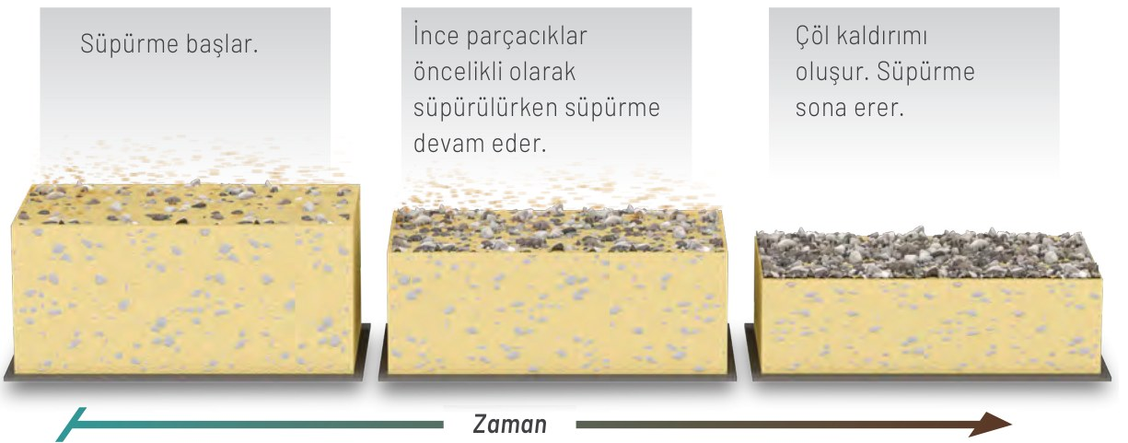
Süpürme: çöl kaldırımı ve tava
RÜZGÂR
Çöl kaldırımı
Tava
Geride kaba taneli iri malzemelerden oluşan, çöl kaldırımı adı verilen bir örtü bırakır.
Eğimi az yerlerde süpürmeyle birkaç metre derinliğinde, yüzlerce metre genişlikte tava adı verilen çukurlar oluşur.
10. Sınıf Coğrafya · 3. Ünite: Doğal Sistemler ve Süreçler
Kitap s. 91
203 / 350
Notes:
AMAÇ: Süpürmenin sonucu oluşan şekiller.
NASIL: Görseli soldan sağa okutun: ince taneler gider, iri taneler kalır → çöl kaldırımı.
KAYNAK: Kitap s. 91 Görsel 3.29.

Slide 17
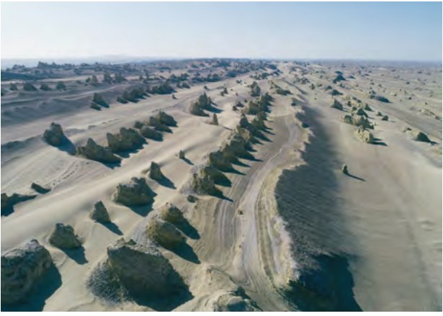
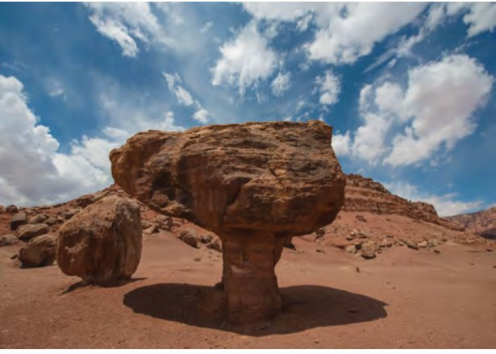
Yüzey aşındırması: yardang ve mantar kaya
RÜZGÂR
Yardang (Çin)
Mantar kaya (Ürdün)
Rüzgâra paralel yönde uzanan oluklar ve bunlar arasındaki sırtlar
Rüzgârın zemine yakın yumuşak tabakaları alttan oyması sonucu oluşan mantar görünümlü kaya
10. Sınıf Coğrafya · 3. Ünite: Doğal Sistemler ve Süreçler
Kitap s. 91
204 / 350
Notes:
AMAÇ: Abrazyonla oluşan iki şekil.
NASIL: 'Mantar kayanın alt kısmı neden ince?' — rüzgâr kum taneleriyle zemine yakın yumuşak tabakaları alttan oyar.
KAYNAK: Kitap s. 91 Görsel 3.30 (Yardang, Çin), 3.31 (Mantar kaya, Ürdün).

Slide 18
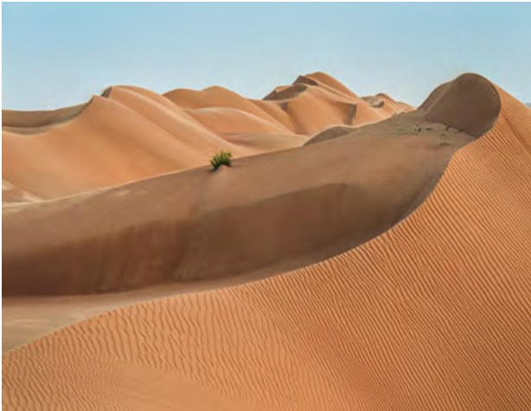
Rüzgâr biriktirmesi: lös ve kumul
RÜZGÂR
İri kum taneleri sıçrama adı da verilen atlama ve zıplamalarla taşınırken ince malzemeler ise havada asılı olarak taşınır.
Lös
Kumul
Rüzgârın havada asılı olarak taşıdığı ince malzemeyi biriktirmesiyle oluşan çökeller
Kumul, rüzgâr tarafından parça parça inşa edilen gevşek kum birikimleridir.
10. Sınıf Coğrafya · 3. Ünite: Doğal Sistemler ve Süreçler
Kitap s. 92
205 / 350
Notes:
AMAÇ: Rüzgârın taşıma ve biriktirmesi.
NASIL: Taşımada iri ve ince taneyi ayırın; 'rüzgâr ne zaman bırakır?' (hızı azalınca — akarsudaki gibi).
KAYNAK: Kitap s. 92, Görsel 3.32 (Kumul, Umman).

Slide 19
Bilgimizi Yoklayalım
YOKLAMA 11
Rüzgârın zemine yakın yumuşak tabakaları alttan oymasıyla oluşan yer şekli hangisidir?
A
Kumul
B
Lös
C
Mantar kaya
D
Çöl kaldırımı
E
Drumlin
10. Sınıf Coğrafya · 3. Ünite: Doğal Sistemler ve Süreçler
Kitap s. 91
206 / 350
Notes:
AMAÇ: Ara yoklama 11.1.
KAYNAK: Kitap s. 91.

Slide 20
Bilgimizi Yoklayalım — Cevap
YOKLAMA 11
Rüzgârın zemine yakın yumuşak tabakaları alttan oymasıyla oluşan yer şekli hangisidir?
A
Kumul
B
Lös
C
Mantar kaya
D
Çöl kaldırımı
E
Drumlin
Kitap s. 91: mantar kaya, rüzgârın zemine yakın yumuşak tabakaları alttan oyması sonucu oluşur (yüzey aşındırması).
10. Sınıf Coğrafya · 3. Ünite: Doğal Sistemler ve Süreçler
Kitap s. 91
207 / 350
Notes:
AMAÇ: Doğru seçeneği gerekçesiyle göstermek.
SÖYLENEBİLİR: Kitap s. 91: mantar kaya, rüzgârın zemine yakın yumuşak tabakaları alttan oyması sonucu oluşur (yüzey aşındırması).

Slide 21
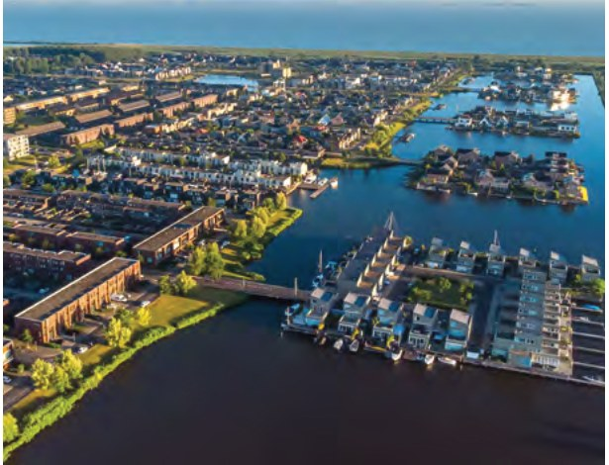
Canlılar da yeryüzünü şekillendirir
CANLILAR
ANTROPOSEN
Bu devre, artan insan nüfusunun ve ekonomik faaliyetlerin ortaya çıkardığı etkilerin yeryüzüne taşındığı zaman olarak kabul edilmektedir.
İnsan
Bitkiler
Hayvanlar
Kıyı doldurma, maden çukuru, yol ve baraj; Hollanda'da denizden kazanılan polder
Kökleriyle fiziksel ve kimyasal ayrışmaya katkı; toprağın oluşması
Köstebek tünelleri ve kum yığınları; 4-5 metre yüksekliğe ulaşan karınca tepecikleri
10. Sınıf Coğrafya · 3. Ünite: Doğal Sistemler ve Süreçler
Kitap s. 92
208 / 350
Notes:
AMAÇ: İnsanın, bitkilerin ve hayvanların şekillendirici etkisi (anahtar kavram: antroposen).
NASIL: Polder fotoğrafını gösterin: 'Bu kara parçası nereden geldi?' Sonra yakın çevreden bir örnek isteyin (yol yarması, dolgu alanı, taş ocağı gibi). Destek: Aşınma, Taşınma ve Biriktirme Süreçlerinin Etkisiyle Oluşan Yer Şekilleri (Etkileşimli İçerik) (s. 92): https://ders.eba.gov.tr/ders//redirectContent.jsp?resourceId=9d573556d95d3532512b5a2dd75d47dd&resourceType=1&resourceLocation=2 — öğretmen kendi EBA hesabıyla açar.
BEKLENEN CEVAP: İnsan: kıyı doldurma, maden çukuru, yol ve baraj; bitki kökleri ayrışmaya katkı yapar; köstebek ve karıncalar toprağı gevşetip yığın oluşturur.
KAYNAK: Kitap s. 92, Görsel 3.33 (Polderlerde yerleşme, Hollanda).

Slide 22
Etkinlik: Aşınım ve Birikim Süreçleri ile Yeryüzü Şekilleri
BİREYSEL
Amaç: Yeryüzü şekillerinin oluşumunda etkili olan aşınım ve birikim süreçlerini çözümleyebilme
1. Adım
Dört görseldeki yeryüzü şekillerini adlandır; dış etkeni ve süreci yaz.
8 dk
2. Adım
Türkiye haritasındaki altı görseli adlandır; grupta kuvvet ile coğrafi koşulu eşle.
14 dk
Değerlendirme
Çalışma yaprağı: beş kavramla yakın çevre metni.
10 dk
10. Sınıf Coğrafya · 3. Ünite: Doğal Sistemler ve Süreçler
Kitap s. 94
209 / 350
Notes:
AMAÇ: Etkinliğin amacı ve akışı (kitap 40+40 dk; derste 32 dk).
SÜRE: 1. adım 8 dk · 2. adım 14 dk · çalışma yaprağı 10 dk (temize çekme evde).
NASIL: Amacı okuyun; üç bölümü gösterin.
KAYNAK: Kitap s. 94-96.

Slide 23
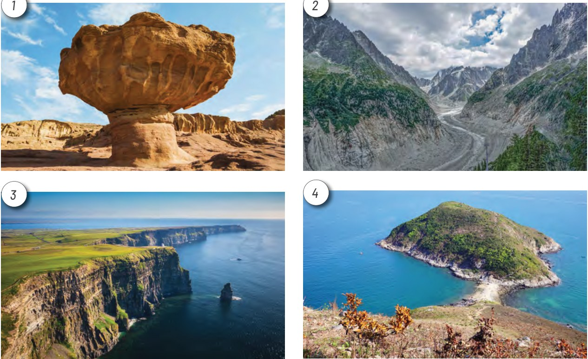
1. adım: dört görsel
1. ADIM
1) Numaralanmış görsellerdeki yeryüzü şekillerinin neler olduğunu aşağıya yazınız. 2) Yazdığınız yeryüzü şekillerinin oluşumunda hangi dış etkenler rol oynamıştır? 3) Bu yeryüzü şekillerinin oluşumunda aşınım ve birikim süreçlerinden hangileri etkili olmuştur?
10. Sınıf Coğrafya · 3. Ünite: Doğal Sistemler ve Süreçler
Kitap s. 94
210 / 350
Notes:
AMAÇ: Süreç bileşenleri a-b: şekil, etken ve süreç.
SÜRE: Bireysel 6 dk, kontrol 2 dk.
NASIL: Öğrenciler kitapta yazar; dolaşarak 'aşınım mı birikim mi?' sorusunu sorun.
KAYNAK: Kitap s. 94.

Slide 24
1. adım: dört görsel — Örnek cevap
CEVAP
1) Şekiller neler? 2) Hangi dış etkenler rol oynadı? 3) Aşınım mı, birikim mi?
Örnek cevap
• 1 Mantar kaya · rüzgâr · aşınım (yüzey aşındırması)
• 2 Buzul vadisi (U profilli) · buzul · aşınım
• 3 Falez (yalıyar) · dalga ve akıntılar · aşınım
• 4 Tombolo · dalga ve akıntılar · birikim
10. Sınıf Coğrafya · 3. Ünite: Doğal Sistemler ve Süreçler
Kitap s. 94
211 / 350
Notes:
AMAÇ: Örnek cevap.
BEKLENEN CEVAP: Tombolo kitapta Görsel 3.26'da adıyla geçer (adayı karaya bağlayan birikim); falez dalga aşındırmasıyla oluşan dik kıyıdır. Gerekçeli farklı cevap kabul edilir.
KAYNAK: Kitap s. 85 (Görsel 3.26), s. 88 (buzul vadisi), s. 91 (mantar kaya). Görsel adları kitapta basılı değildir; görüntüden eşlendi.

Slide 25
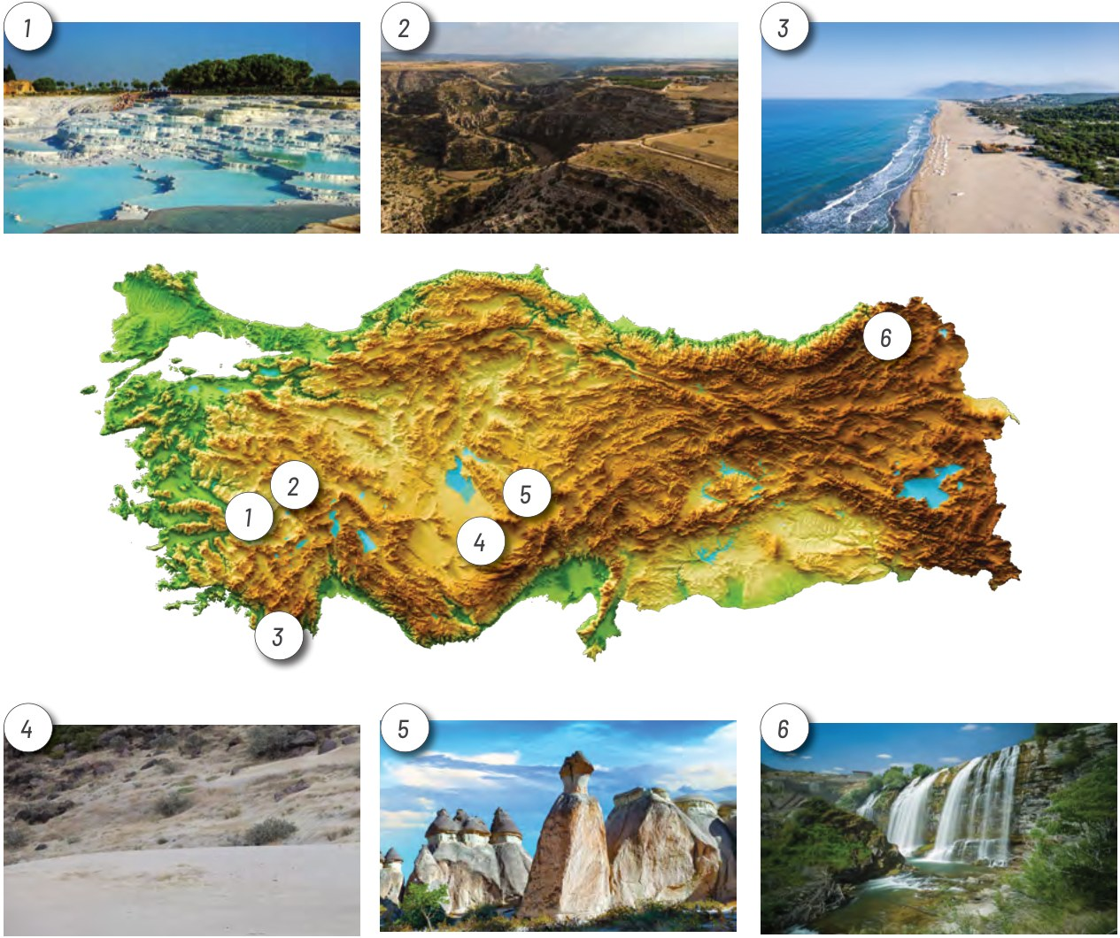
2. adım: Türkiye'deki yeryüzü şekilleri
2. ADIM
1) Numaralanmış görsellerdeki yeryüzü şekillerinin neler olduğunu aşağıya yazınız. 2) Görsellerde verilen yeryüzü şekillerinin oluşumunda hangi kuvvetlerin aşınım ve birikim süreçleri etkili olmuştur?
10. Sınıf Coğrafya · 3. Ünite: Doğal Sistemler ve Süreçler
Kitap s. 95
212 / 350
Notes:
AMAÇ: Süreç bileşeni a: Türkiye'deki aşınım-birikim şekillerini belirlemek.
SÜRE: Bireysel 5 dk.
NASIL: Önce bireysel adlandırma; sonra gruplara geçiş.
KAYNAK: Kitap s. 95.

Slide 26
2. adım: Türkiye'deki yeryüzü şekilleri — Örnek cevap
CEVAP
1) Şekiller neler? 2) Hangi kuvvetlerin aşınım ve birikim süreçleri etkili?
Örnek cevap
• 1 Traverten · yer altı suyu (çökelme, birikim)
• 2 Kanyon vadi · akarsu (aşınım)
• 3 Kumsal (plaj) · dalga ve akıntılar (birikim)
• 4 Kumul · rüzgâr (birikim)
• 5 Peribacaları · sel suları (aşınım)
• 6 Şelale · akarsu (aşınım)
10. Sınıf Coğrafya · 3. Ünite: Doğal Sistemler ve Süreçler
Kitap s. 95
213 / 350
Notes:
AMAÇ: Örnek cevap.
BEKLENEN CEVAP: 1 Denizli: Pamukkale travertenleri (kitap s. 101). 5 peribacaları sel sularının tüf gibi yumuşak malzemeyi aşındırmasıyla (kitap s. 78). 2 basamaklı yamaçlı derin vadi kanyon olarak eşlendi (kırgıbayır da gerekçeyle kabul). 6 şelalenin oluşumu kitapta anlatılmaz; şelale adı s. 116'da aşınım-birikim şekilleri arasında geçer. Gerekçeli farklı cevap kabul edilir.
KAYNAK: Kitap s. 78, 82, 84, 85, 91-92, 101. Görsel adları kitapta basılı değildir.

Slide 27
Gruplara geçiş: görevlerimiz
8 GRUP
SÖZCÜ
YAZICI
ZAMAN VE MALZEME
HARİTA / VERİ OKUYUCU
KONTROLCÜ
Grubun cevabını sınıfla paylaşır.
Ortak cevabı yazar, tabloyu doldurur.
Süreyi izler, 2 dk kala uyarır; malzemeyi alır, teslim eder.
Haritayı, tabloyu ve grafiği okur, gösterir.
Yazımı, kaynağı ve doğruluğu denetler.
Görev: s. 95 haritasındaki altı şekil için kuvveti alanın coğrafi koşuluyla eşleyin (3. soru).
• Grupta “30 cm sesi” · söz hakkı isim kartıyla · farklı görüşlere saygı
10. Sınıf Coğrafya · 3. Ünite: Doğal Sistemler ve Süreçler
214 / 350
Notes:
AMAÇ: Grup çalışmasına geçiş: rolleri ve kuralları hatırlatmak.
SÜRE: Grup çalışması 7 dk + paylaşım 2 dk.
NASIL: Sıralar adalara çevrilir, malzeme sorumluları grup setlerini alır. Roller her hafta döner; 4 kişilik grupta kontrolcünün işini yazıcı üstlenir. Program: 'Harita incelemeleri küçük grup çalışması şeklinde gerçekleştirilebilir.' Harita/veri okuyucu s. 95 haritasını ve atlası tutar.
KAYNAK: Ders planı (38 kişilik sınıf için grup düzeni: 6 × 5 + 2 × 4; sınıf mevcuduna göre uyarlanır).

Slide 28
Kuvvet ve coğrafi koşul
GRUP
Görsellerdeki yeryüzü şekillerinin oluşumunda etkili olan kuvvetlerin aşınım ve birikim süreçleriyle yeryüzü şekillerinin bulunduğu alanların coğrafi koşulları arasında nasıl bir ilişki vardır? Açıklayınız.
10. Sınıf Coğrafya · 3. Ünite: Doğal Sistemler ve Süreçler
Kitap s. 95
215 / 350
Notes:
AMAÇ: Süreç bileşeni b: kuvvet ile yer şekli ve alanın koşulu arasındaki ilişki.
NASIL: Sözcülerden iki örnek alın; 'Neden İç Anadolu'da kumul var da Karadeniz kıyısındaki ormanlık dağlarda yok?' gibi karşılaştırma soruları sorun.
KAYNAK: Kitap s. 95; program COĞ.10.3.3 öğrenme-öğretme uygulaması.

Slide 29
Kuvvet ve coğrafi koşul — Örnek cevap
CEVAP
Görsellerdeki yeryüzü şekillerinin oluşumunda etkili olan kuvvetlerin aşınım ve birikim süreçleriyle yeryüzü şekillerinin bulunduğu alanların coğrafi koşulları arasında nasıl bir ilişki vardır? Açıklayınız.
Örnek cevap
• Kurak ve bitki örtüsü zayıf İç Anadolu'da rüzgâr (kumul) ve sel suları (peribacaları) etkilidir.
• Kıyıda dalga ve akıntılar biriktirir (kumsal).
• Akarsuların aktığı eğimli ve yağışlı alanlarda akarsu aşındırır (kanyon, şelale).
• Kalsiyum karbonatlı yer altı suyunun yeryüzüne çıktığı yerde çökelme olur (traverten).
10. Sınıf Coğrafya · 3. Ünite: Doğal Sistemler ve Süreçler
Kitap s. 95
216 / 350
Notes:
AMAÇ: Örnek cevap.
BEKLENEN CEVAP: Gerekçeli farklı cevap kabul edilir; yazılı cevap ev çalışmasıdır.
KAYNAK: kurak ve yarı kurak bölgelerde daha çok rüzgârlar etkilidir (s. 78); kıyılarda dalga ve akıntılar (s. 78, 85); traverten (s. 84); peribacası (s. 78).

Slide 30
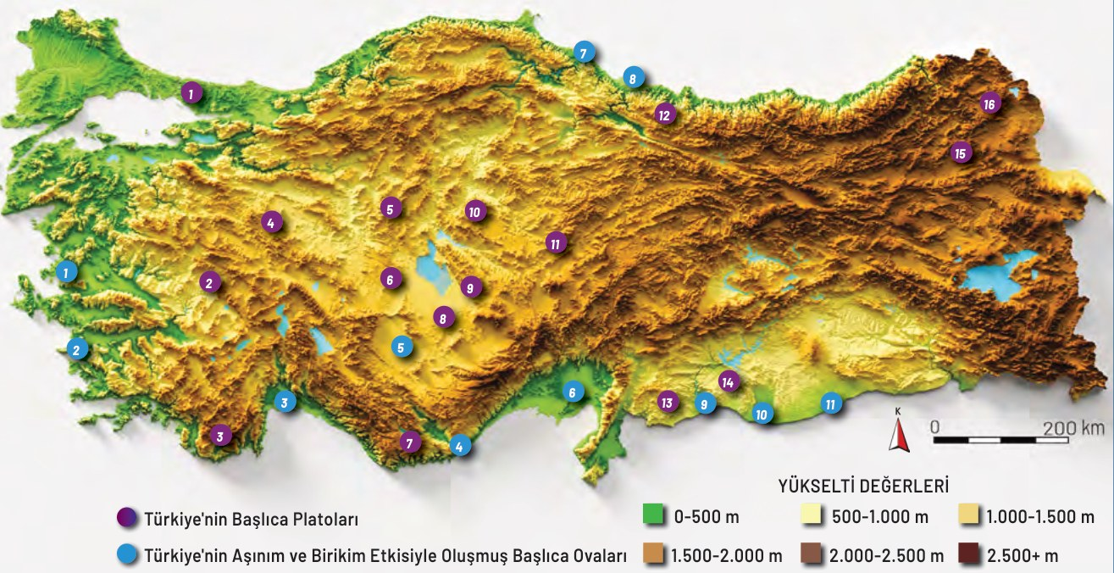
Uygulama: Türkiye'nin ova ve platoları
UYGULAMA
Numaralı ova ve platoların adlarını atlastan bul (grupça birkaçı; tamamı ev). Ova ve platolar insan yaşamı için neden önemlidir? Örneklerle açıklayınız.
10. Sınıf Coğrafya · 3. Ünite: Doğal Sistemler ve Süreçler
Kitap s. 93
217 / 350
Notes:
AMAÇ: Program: Türkiye'deki aşınım-birikim şekillerini harita üzerinde incelemek (küçük grup).
SÜRE: 8 dk (esnek). Süre kalmazsa tamamı ev çalışması.
NASIL: Her gruba iki ova, bir plato numarası verin; harita/veri okuyucu atlasta bulur.
KAYNAK: Kitap s. 93 Uygulama ('atlaslarınızdan yararlanarak').

Slide 31
Uygulama: Türkiye'nin ova ve platoları — Örnek cevap
CEVAP
Ova ve platolar insan yaşamı için neden önemlidir? (Adlar atlastan.)
Örnek cevap
• Adlar atlastan bulunur. Örnek: 7 ve 8, Karadeniz kıyısında akarsuların döküldüğü yerdeki delta ovalarıdır (Bafra, Çarşamba).
• Ovalar düz ve alüvyonludur: tarım, yerleşme ve ulaşıma uygundur (ör. delta ovasında pamuk tarımı).
• Platolar çevresine göre yüksek ama düz ya da hafif engebelidir: tarım ve yerleşme alanı sağlar.
10. Sınıf Coğrafya · 3. Ünite: Doğal Sistemler ve Süreçler
Kitap s. 93
218 / 350
Notes:
AMAÇ: Örnek cevap.
BEKLENEN CEVAP: Ova ve plato adları kitapta basılı değildir; adları öğretmen kendi atlasıyla kontrol eder. 7 ve 8 numaralı noktalar Karadeniz kıyısındaki iki büyük delta ovasının yerindedir (harita okuması; kitapta ad yok).
KAYNAK: Kitap s. 80 Plato, akarsuların derin vadiler açarak parçaladığı, çevresine göre yüksek, düzlük ya da hafif engebeli alanlardır; s. 83 delta; s. 101 'Delta ovası-pamuk tarımı (Adana)'.

Slide 32
Değerlendirme: çalışma yaprağı
ÇALIŞMA YAPRAĞI
Aşınma
Birikme
Çözünme
Alüvyal
Karstlaşma
Aşağıda verilen kavramları kullanarak yakın çevrenizdeki yeryüzü şekillerinin oluşumunda aşınım ve birikim süreçlerinin etkisini ortaya koyan bir metin oluşturarak arkadaşlarınızla paylaşınız.
Önce yakın çevrende bir yeryüzü şekli seç. Sonra beş kavramın hepsini kullanarak 4-5 cümle yaz.
10. Sınıf Coğrafya · 3. Ünite: Doğal Sistemler ve Süreçler
Kitap s. 96
219 / 350
Notes:
AMAÇ: Program: öğrenmeler çalışma yaprağı üzerinden izlenir (süreç bileşeni b).
SÜRE: 10 dk taslak; temize çekme evde.
NASIL: Önce yakın çevrede bir yeryüzü şekli seçtirin (dere vadisi, tepe yamacı, kıyı…); beş kavramın hepsi geçmeli. Okul ya da ev konumu yazılmaz, yalnız şekil anlatılır.
KAYNAK: Kitap s. 96 Çalışma Yaprağı; program COĞ.10.3.3.

Slide 33
Değerlendirme: çalışma yaprağı — Örnek cevap
CEVAP
Örnek metin (yakınında dere vadisi bulunan bir öğrenci için)
Yağmur ve sel suları yamaçlarda aşınmaya yol açar. Dere, aşındırdığı malzemeyi eğimin azaldığı vadi tabanında biriktirir; bu birikme ile alüvyal bir düzlük oluşur. Kireç taşı bulunan yerlerde suyun çözünme etkisiyle karstlaşma görülebilir: çukurlar ve oyuklar oluşur. Böylece bir yerde aşınan malzeme başka bir yerde birikir ve yeryüzü sürekli değişir.
10. Sınıf Coğrafya · 3. Ünite: Doğal Sistemler ve Süreçler
Kitap s. 96
220 / 350
Notes:
AMAÇ: Örnek metin.
BEKLENEN CEVAP: Öğrenci kendi çevresindeki şekli yazar; beş kavramı doğru kullanan farklı metinler kabul edilir. Ölçüt: beş kavramın doğru kullanımı (P2 beceri görevi).
KAYNAK: Kitap s. 96; s. 83 (karstlaşma); sözlük s. 226 (aşınma, birikme, çözünme).

Slide 34
Bilgimizi Yoklayalım
YOKLAMA 12
Akarsu vadisi buzul aşındırmasıyla hangi biçimi alır?
A
Dar, V profilli çentik vadi
B
Geniş, U profilli, tekne görünümlü buzul vadisi
C
Basamaklı kanyon vadi
D
Yamaçları farklı eğimli asimetrik vadi
E
Devamı olmayan kör vadi
10. Sınıf Coğrafya · 3. Ünite: Doğal Sistemler ve Süreçler
Kitap s. 88
221 / 350
Notes:
AMAÇ: Ara yoklama 11.2.
KAYNAK: Kitap s. 88.

Slide 35
Bilgimizi Yoklayalım — Cevap
YOKLAMA 12
Akarsu vadisi buzul aşındırmasıyla hangi biçimi alır?
A
Dar, V profilli çentik vadi
B
Geniş, U profilli, tekne görünümlü buzul vadisi
C
Basamaklı kanyon vadi
D
Yamaçları farklı eğimli asimetrik vadi
E
Devamı olmayan kör vadi
Kitap s. 88: buzullar dar V profilli akarsu vadilerini aşındırarak geniş bir U profiline sahip tekne görünümlü buzul vadisi hâline getirir.
10. Sınıf Coğrafya · 3. Ünite: Doğal Sistemler ve Süreçler
Kitap s. 88
222 / 350
Notes:
AMAÇ: Doğru seçeneği gerekçesiyle göstermek.
SÖYLENEBİLİR: Kitap s. 88: buzullar dar V profilli akarsu vadilerini aşındırarak geniş bir U profiline sahip tekne görünümlü buzul vadisi hâline getirir.

Slide 36
Çıkış Kartı
ÇIKIŞ KARTI
Çıkmadan önce kâğıdına yaz:
Buzul vadisi akarsu vadisinden nasıl ayırt edilir?
1
Rüzgârın biriktirmesiyle oluşan iki şekli yazınız.
2
İnsanın yeryüzünü şekillendirdiği bir örnek veriniz.
3
10. Sınıf Coğrafya · 3. Ünite: Doğal Sistemler ve Süreçler
Kitap s. 88-92
223 / 350
Notes:
AMAÇ: Haftanın öğrenmesi.
SÜRE: 3 dk; grup yazıcısı toplar.
BEKLENEN CEVAP: 1) Akarsu vadisi dar V, buzul vadisi geniş U profilli ve tekne görünümlü. 2) Lös ve kumul. 3) Kıyı doldurma, maden çukuru, yol ve baraj inşaatı ya da polder.
KAYNAK: Kitap s. 88, 92.

Slide 37
Bu hafta evde
BU HAFTA EVDE
• Çalışma kâğıdı Bölüm 3'ün 13. maddesini çöz.
• s. 93 haritasındaki ova ve plato adlarını atlastan tamamla.
• s. 95'teki 3. soruyu yaz; s. 96 çalışma yaprağı metnini temize çek.
• Gelecek hafta saha çalışması: s. 97'deki yönergeyi oku.
10. Sınıf Coğrafya · 3. Ünite: Doğal Sistemler ve Süreçler
Kitap s. 93-97
224 / 350
Notes:
AMAÇ: Ev çalışması ve 12. haftaya hazırlık.
KAYNAK: Ders planı, 11. hafta.
NOT: 3 Aralık Dünya Engelliler Günü: okul programına göre; ders içi ayrı etkinlik gerekmez.

Slide 38
Kaynaklar ve Haklar
KAYNAKÇA
Ders kitabı. Coğrafya 10. Sınıf Ders Kitabı (Ortaöğretim), 2026-2027 baskısı. Yazarlar: Alper Soyatlar, Bülent Akça, Mehmet Ekici, Yıldıray Türkmen. Millî Eğitim Bakanlığı Yayınları No 10141 · Ders Kitapları Dizisi No 2174 · ISBN 978-975-11-8921-9. Slaytlardaki “Kitap s. …” etiketleri bu baskının sayfalarıdır.
Öğretim programı ve etkinlikler. Coğrafya dersi öğretim programı (2026 nüshası): Talim ve Terbiye Kurulunun 23.05.2024 tarihli ve 20 sayılı kararıyla kabul edilen, 13.05.2026 tarihli ve 53 sayılı kararıyla güncellenen program.
Haklar ve lisans. Ders kitabından alınan metin, soru ve görsellerin hakları Millî Eğitim Bakanlığına aittir; eğitim ve öğretim amacıyla, kaynak gösterilerek alıntılanmıştır (5846 sayılı Fikir ve Sanat Eserleri Kanunu md. 34). Sunumun tasarımı, ders akışı, etkinlik kurgusu, örnek cevaplar ve öğretmen notları okulapp.org'un özgün katkısıdır; yalnız bu katkılar CC BY 4.0 lisansıyla paylaşılır. Resmî bir Bakanlık materyali değildir.
10. Sınıf Coğrafya · 3. Ünite: Doğal Sistemler ve Süreçler
okulapp.org/cografya · sürüm 2026.10
Notes:
AMAÇ: Kaynak gösterimi — 5846 sayılı Kanun md. 34 eğitim amaçlı seçme ve toplama eserlerde eserin ve eser sahibinin adının belirtilmesini ister. Derste gösterilmesi gerekmez; dosyayı paylaşırken bu slaytı silmeyin.

